Slide 1
Proiect 1 – Dispozitive și circuite electronice (DCE)
Tema: Generator de Semnal Triunghiular
Student: Nicolae Gabriel
Grupa 434C

Slide 2
Date de proiectare
• Frecvenţa de oscilaţie reglabilă în intervalul 0,7 kHz - 14 kHz;
• Sarcina de ieşire 7kΩ;
• Posibilitatea de reglaj al rampelor de urcare şi coborâre ale semnalului triunghiular;
• Controlul amplitudinii de oscilaţie în intervalul 0,7 V – 3,5V;
• Domeniul temperaturilor de funcţionare 0-70ºC;
• Circuitul va fi alimentat de o singură sursă de tensiune continuă simplă

Slide 3
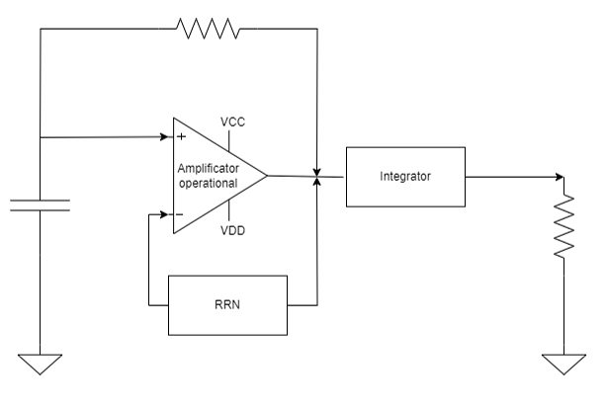
Schema bloc

Slide 4
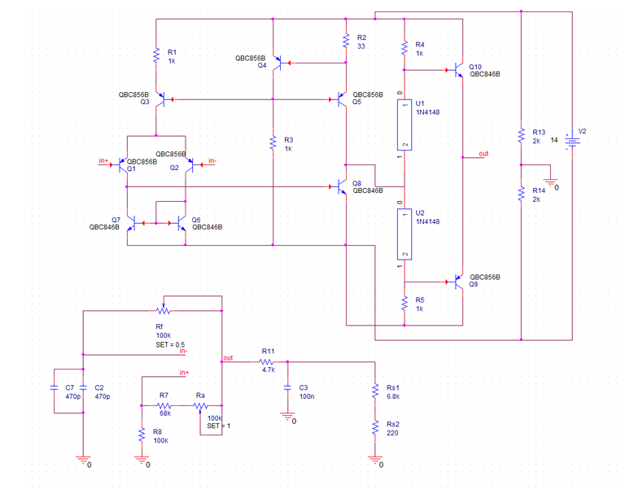
Schema electrică

Slide 5
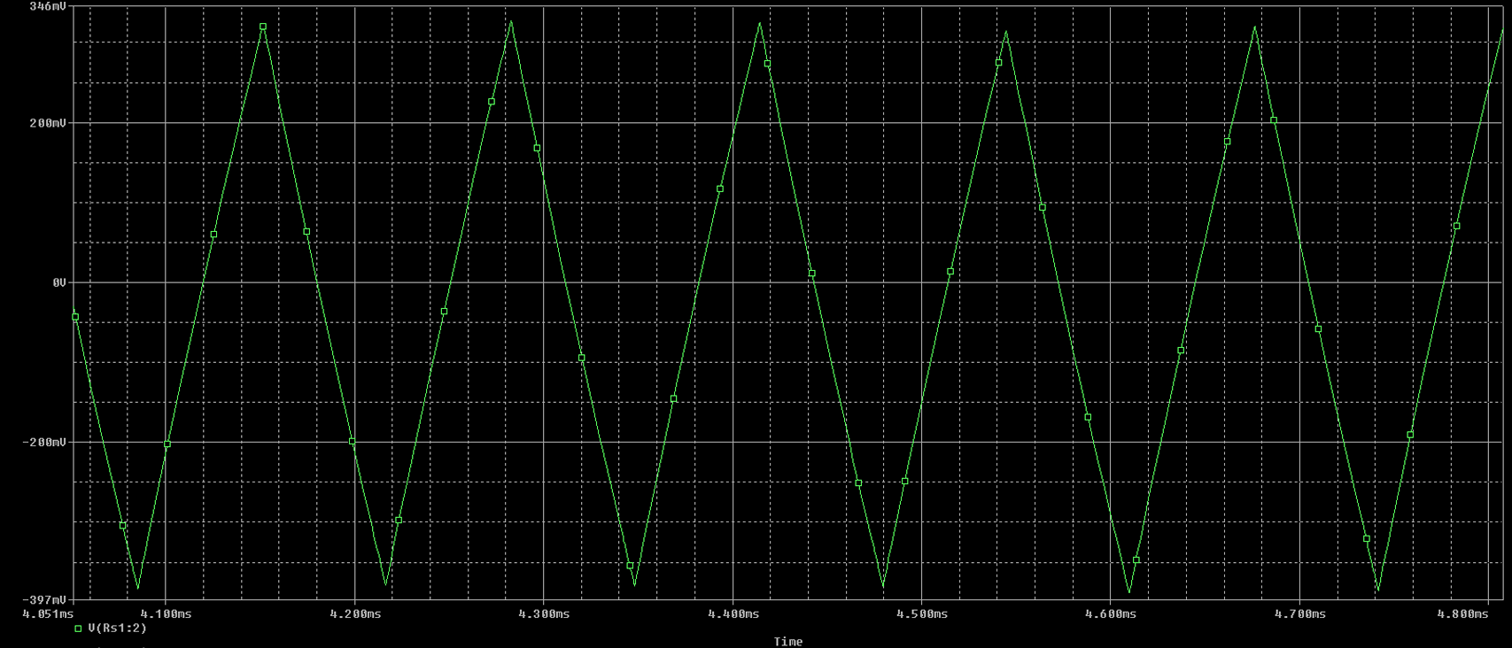
Simulări
Curenți/Tensiuni În DC

Slide 6
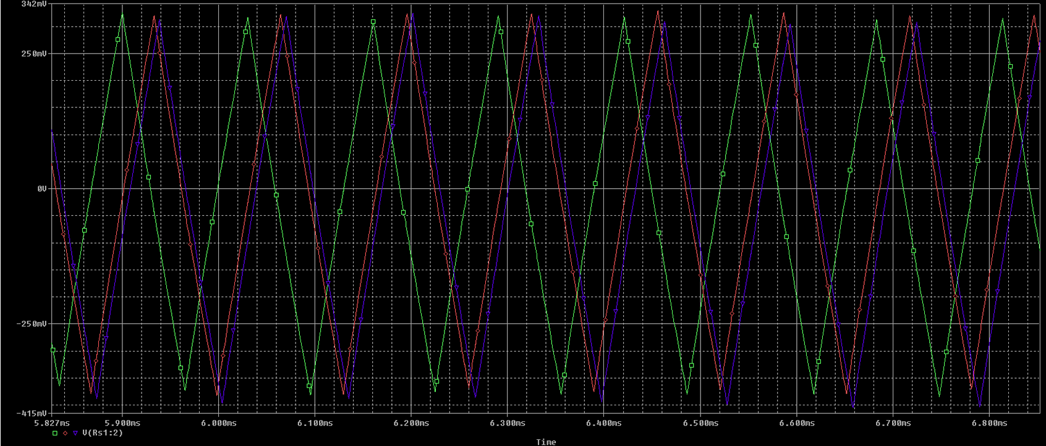
Simulări
Forme de undă în transient

Slide 7
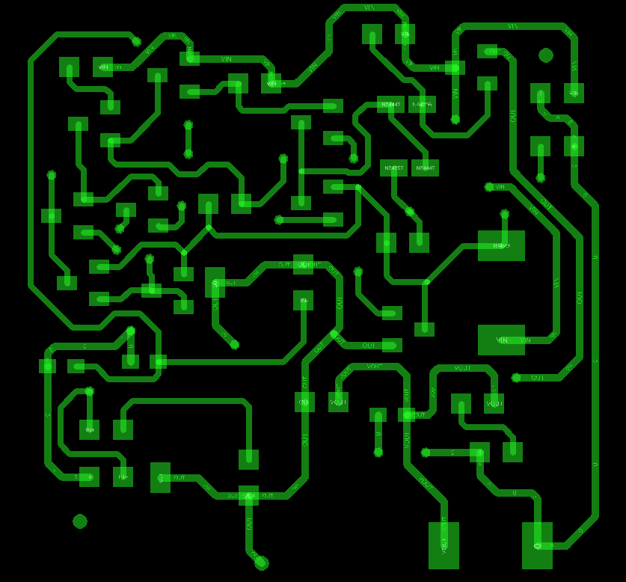
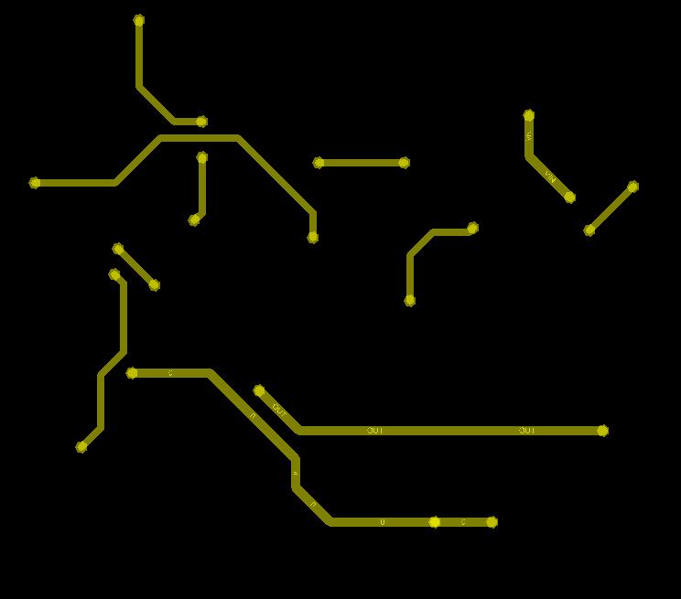
Layout
Vedere Top
Vedere Bottom

Slide 8
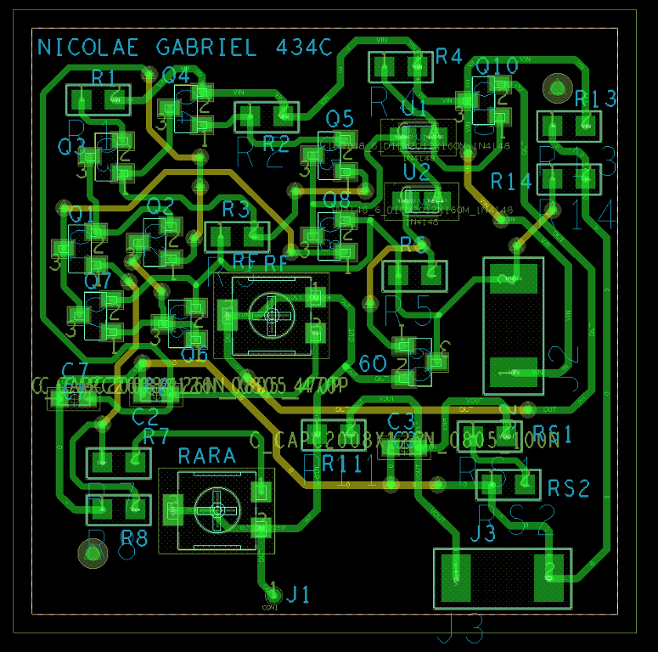
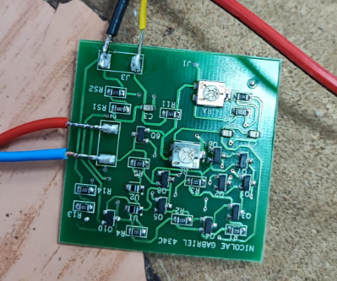
Fotografii din etapa de echipare a modulului electronic
Layout PCB
Foto PCB echipat

Slide 9
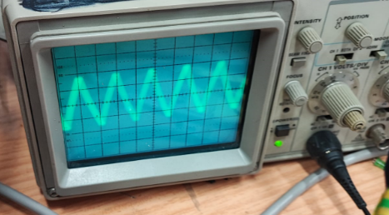
Rezultate experimentale
Foto forme de undă

Slide 10
Concluzii
O îmbunătățire care ar putea fi adusă ar fi un număr de componente mai redus. Cunoștințele dobândite în cadrul proiectului sunt capacitatea de a proiecta un circuit și înțelegerea conceptelor privind tema proiectului
Disciplinele din care au fost utilizate cunoștințe/informații pentru realizarea proiectului – CIA,CE,DE,CEF. Disciplinele DE și CEF trebuiau înțelese mai bine în cadrul realizării proiectului.

